Slide 1
Правильное питание- это здоровье, сила, ум.

Slide 3
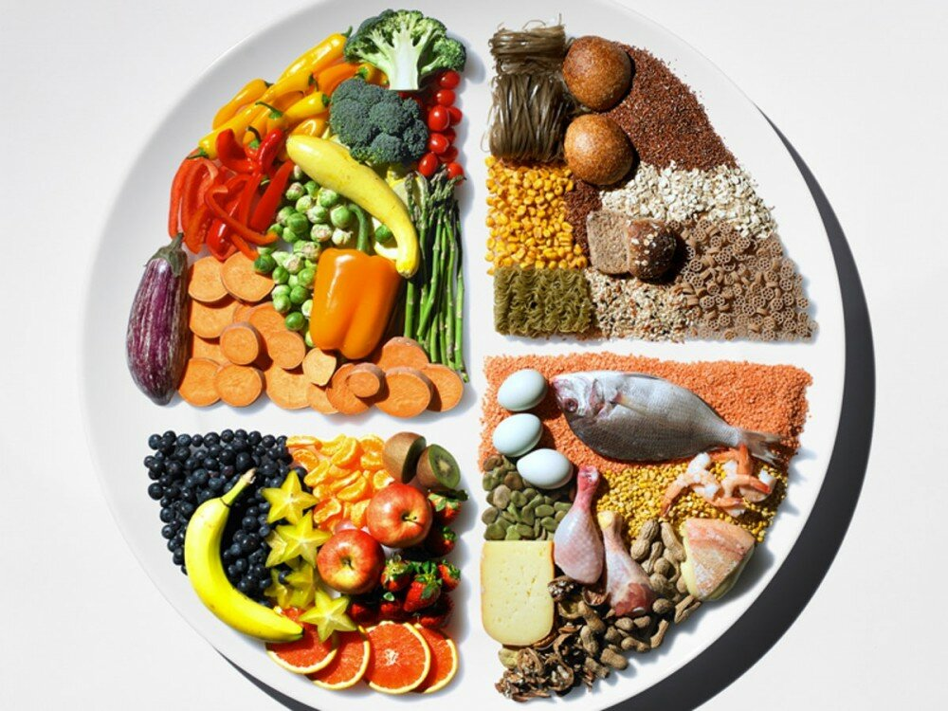
Питание человека.

Slide 4
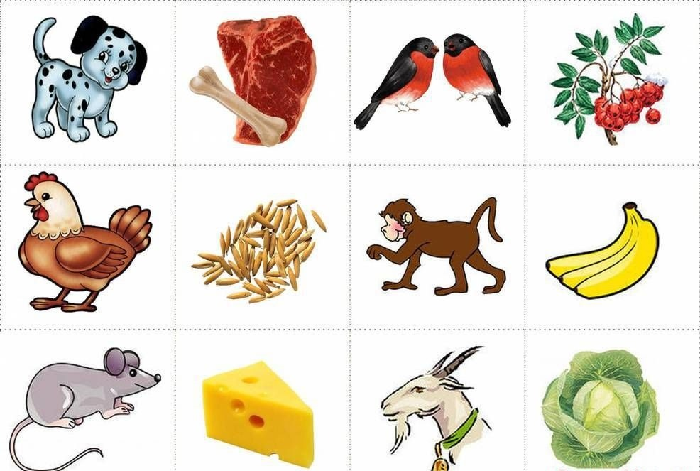
Питание животного

Slide 5
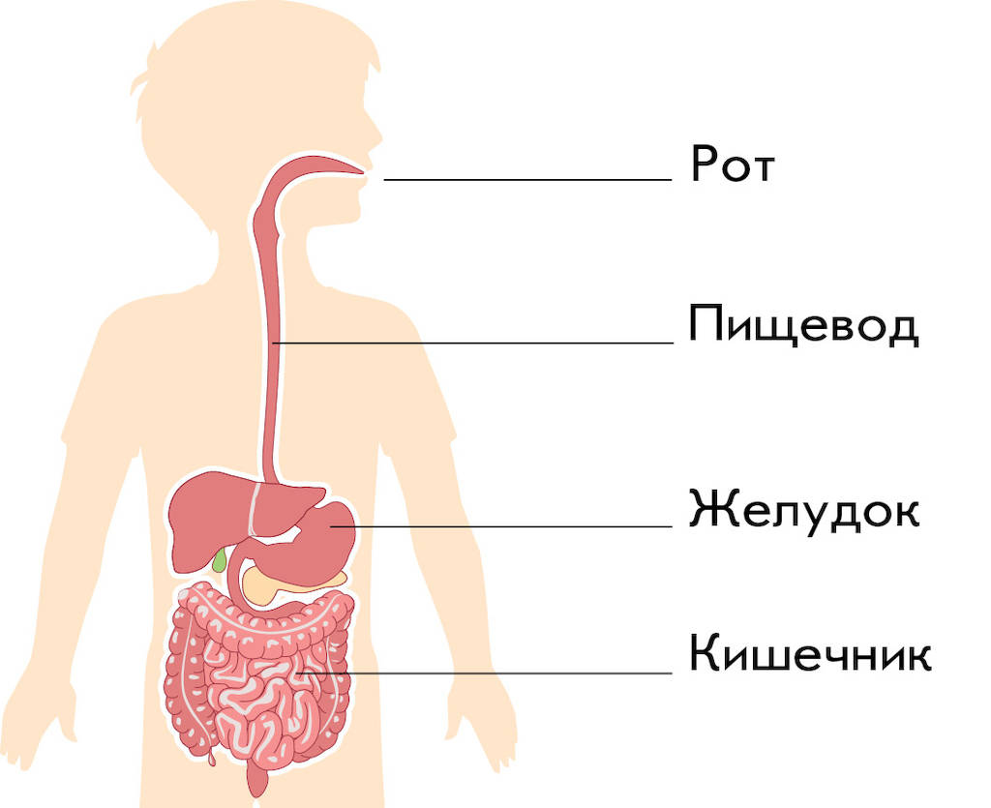
Органы пищеварения

Slide 6
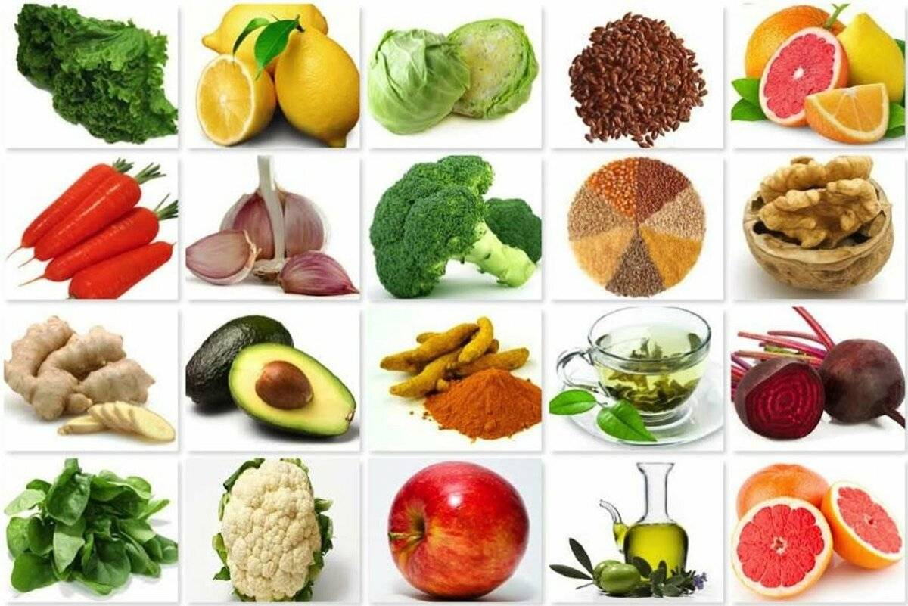
Полезные продукты

Slide 8
Вредные продукты

Slide 10
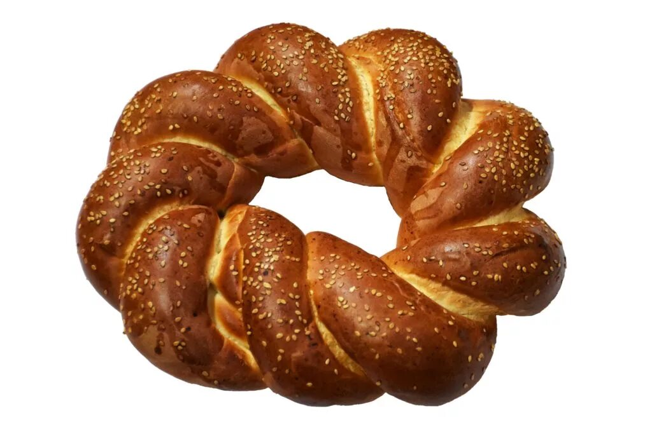
Больному помогает врач, а голодному – калач»

Slide 11
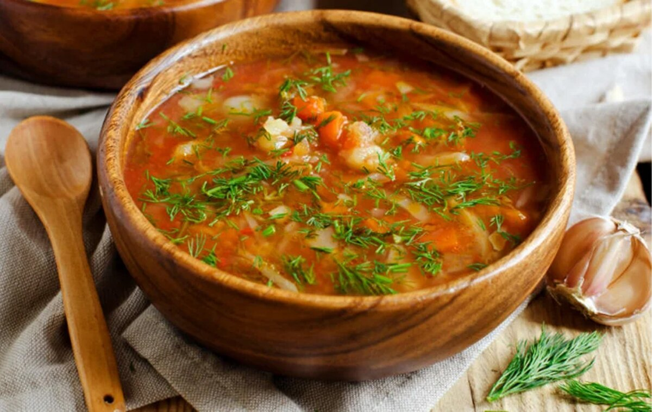
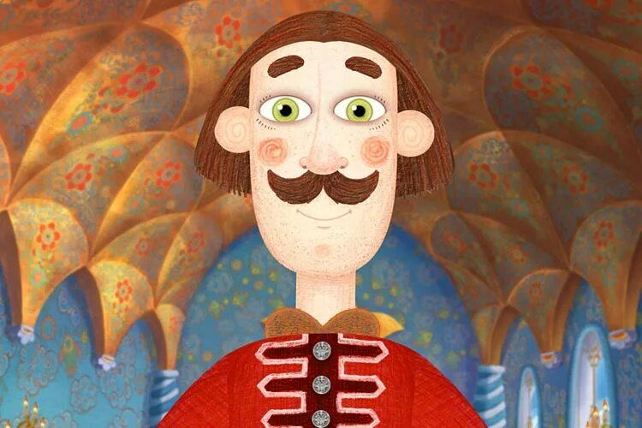
«Голодному Федоту любые щи в охоту»

Slide 13
Лиса мечтает морковка
Медведь лакомиться косточка
Заяц обожает о мышке
Собака любит травой
Кошка мечтает овёс
Лягушка ловит сыр
Мышка любит медом
Белка грызет комара
Лошадь жует капустой
Корова жует орехи
Коза хрустит о зайце

Slide 14
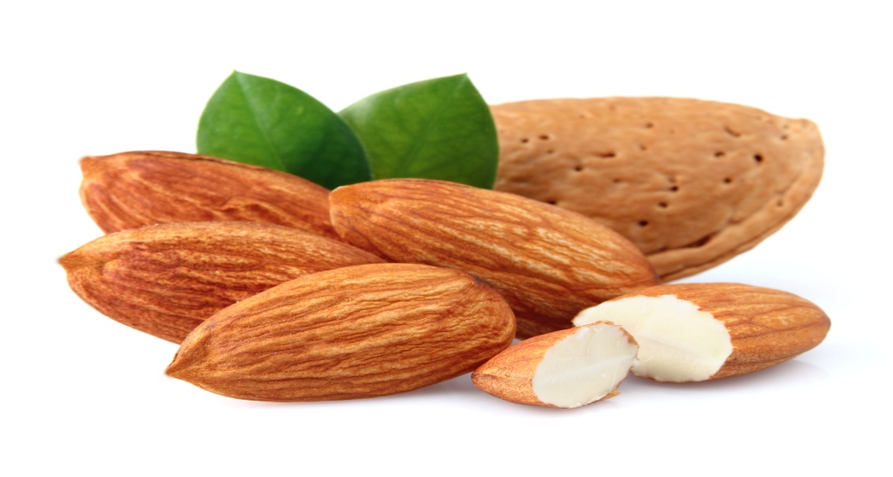
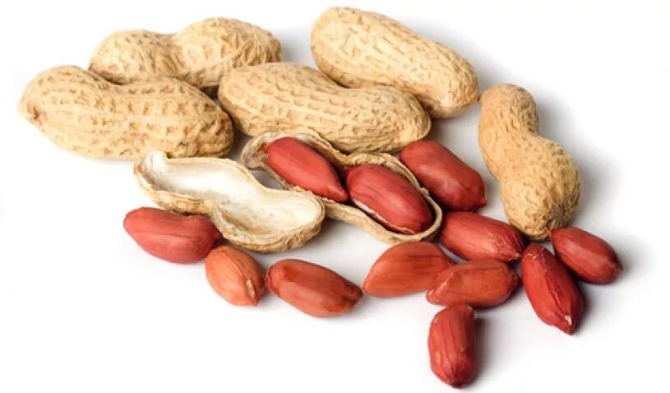
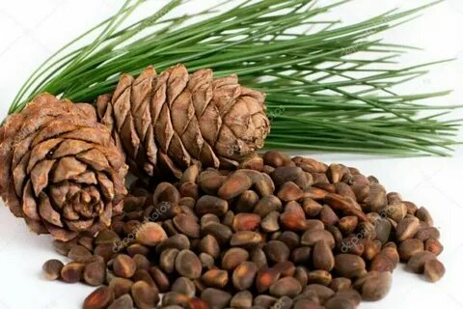
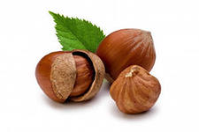
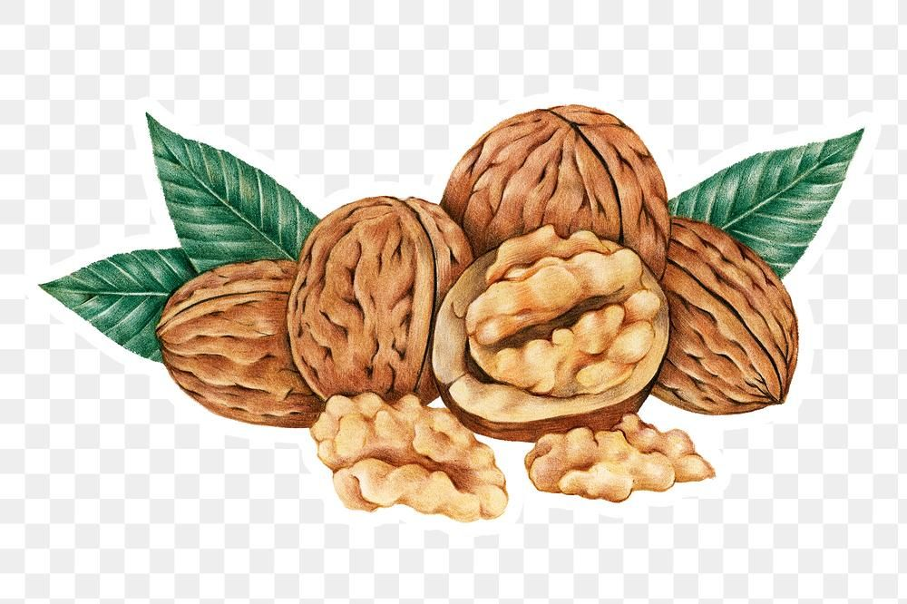
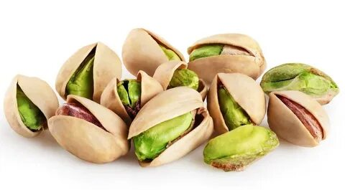

Slide 15
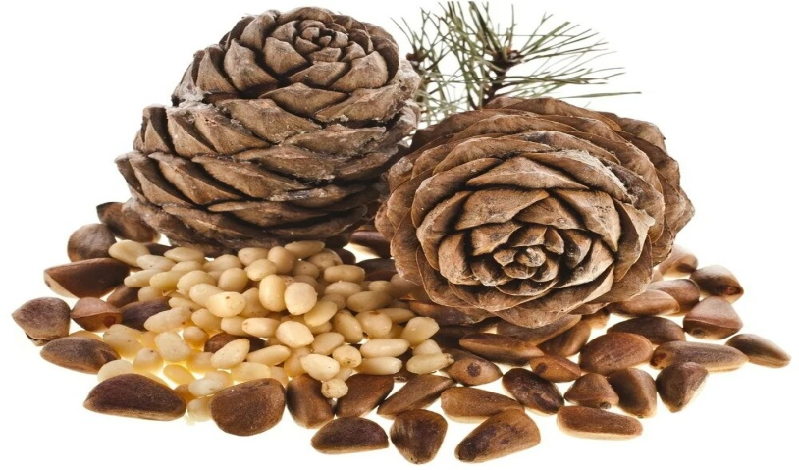
Орехи богаты целым комплексом витаминов. Они содержат много белков, углеводов, жиров. Употребление орехов в пищу очень полезно. Они улучшают работу сердца, головного мозга, снимает утомляемость и многое другое.

Slide 17
Полезные Кока-кола
Молоко
торт
масло
хлеб
чипсы
суп
майонез
Вредные чай
шоколад
сало
карамель
овощи
мясо

Slide 18
Полезные Кока-кола
Молоко
торт
масло
хлеб
чипсы
суп
майонез
Вредные чай
шоколад
сало
карамель
овощи
мясо

Slide 19
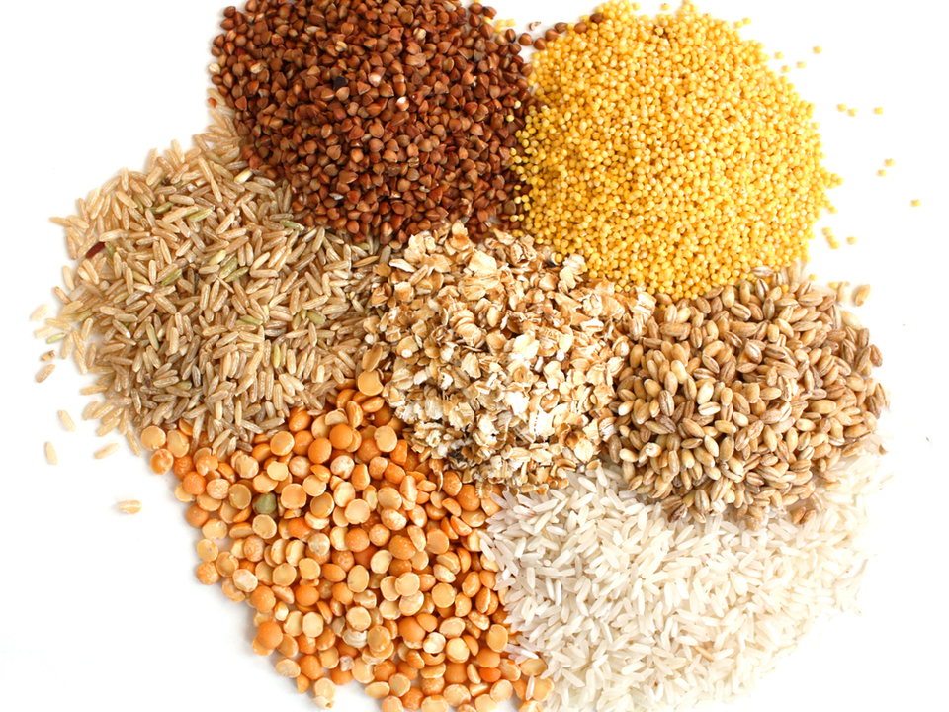
Узнай крупы.

Slide 20
Найди лишнее слово
Огурцы, свекла, печенье, помидор
Капуста, лук, морковь, яблоко
Рассольник, щи, котлета, борщ
Сметана, сыр, творог, колбаса
Торт, булочка, кефир, пирожное

Slide 21
Найди лишнее слово
Огурцы, свекла, печенье, помидор
Капуста, лук, морковь, яблоко
Рассольник, щи, котлета, борщ
Сметана, сыр, творог, колбаса
Торт, булочка, кефир, пирожное

Slide 22
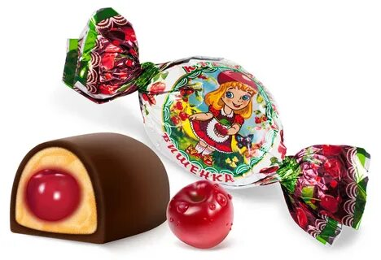

Slide 23
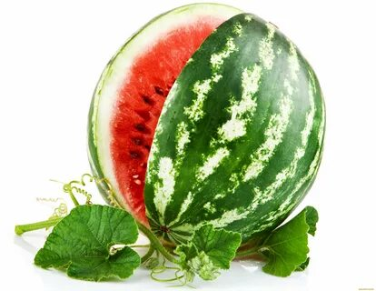

Slide 24
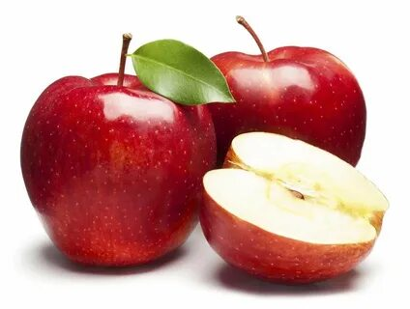

Slide 25
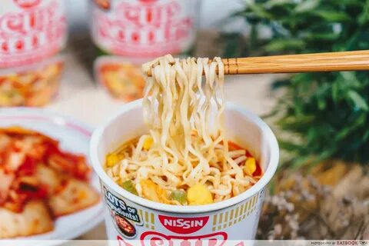

Slide 26
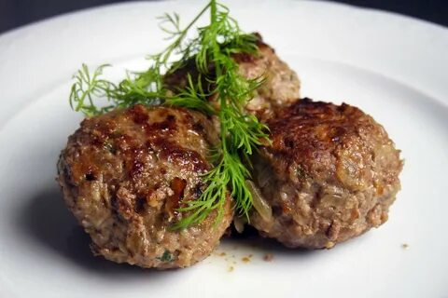

Slide 27
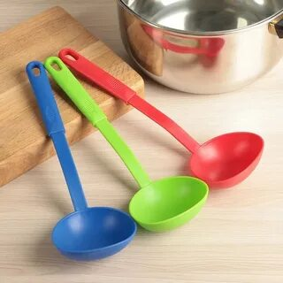
Закончи предложение

Slide 28
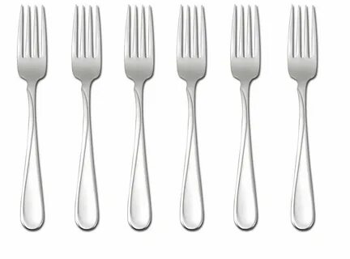
Закончи предложение

Slide 29
Закончи предложение

Slide 30
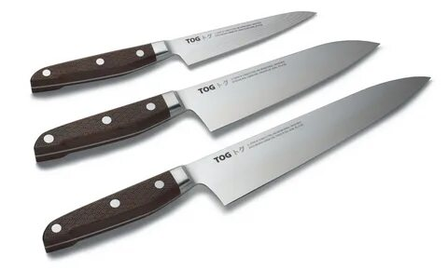
Закончи предложение

Slide 31
Б а н а н ы
 |  |  |  |  |  |  | 6 |  |  | 7 |  | 8
 |  |  |  |  |  | 1
 |  | 2
 |  |  | 9
 |  | 3
 |  |  |  |  | 10
4
 |  | 5
По горизонтали:
1. Огурцы они как будто, Только связками растут,
И на завтрак эти фрукты Обезьянам подают.

Slide 32
Ч е с н о к
 |  |  |  |  |  |  | 6 |  |  | 7 |  | 8
 |  |  |  |  |  | 1 | б | а | н | а | н | ы
 |  | 2
 |  |  | 9
 |  | 3
 |  |  |  |  | 10
4
 |  | 5
2. Чем-то он на лук похож, И для каждого пригож, Запасу его я впрок Столь полезный нам…

Slide 33
3. Девица – красавица Всем нам очень нравится. Про неё мне скажет сын: "Обожаю каротин!"
 |  |  |  |  |  |  | 6 |  |  | 7 |  | 8
 |  |  |  |  |  | 1 | б | а | н | а | н | ы
 |  | 2 | ч | е | с | н | о | к
 |  |  | 9
 |  | 3
 |  |  |  |  | 10
4
 |  | 5
М О Р К О В Ь

Slide 34
 |  |  |  |  |  |  | 6 |  |  | 7 |  | 8
 |  |  |  |  |  | 1 | б | а | н | а | н | ы
 |  | 2 | ч | е | с | н | о | к
 |  |  | 9
 |  | 3 | м | о | р | к | о | в | ь
 |  |  |  |  | 10
4
 |  | 5
4. Золотистый и полезный, Витаминный, хотя резкий,
Горький вкус имеет он, Когда чистишь – слезы льешь.
Л У К

Slide 35
 |  |  |  |  |  |  | 6 |  |  | 7 |  | 8
 |  |  |  |  |  | 1 | Б | А | Н | А | Н | Ы
 |  | 2 | Ч | Е | С | Н | О | К
 |  |  | 9
 |  | 3 | М | О | Р | К | О | В | Ь
 |  |  |  |  | 10
4 | Л | У | К
 |  | 5
5. Круглый, зрелый, загорелый, Попадался на зубок,
Расколоться всё не мог, А попал под молоток, Хрустнул раз - и треснул бок.
О Р Е Х

Slide 36
 |  |  |  |  |  |  | 6 |  |  | 7 |  | 8
 |  |  |  |  |  | 1 | Б | А | Н | А | Н | Ы
 |  | 2 | Ч | Е | С | Н | О | К
 |  |  | 9
 |  | 3 | М | О | Р | К | О | В | Ь
 |  |  |  |  | 10
4 | Л | У | К
 |  | 5 | О | Р | Е | Х
По вертикали:
6. Я румяную матрешку От подруг не оторву,
Подожду, когда Матрешка Упадет сама в траву.
Я
Л
К

Slide 37
 |  |  |  |  |  |  | 6 |  |  | 7 |  | 8
 |  |  |  |  |  |  | Я
 |  |  |  |  |  | 1 | Б | А | Н | А | Н | Ы
 |  |  |  |  |  |  | Л
 |  | 2 | Ч | Е | С | Н | О | К
 |  |  | 9 |  |  |  | К
 |  | 3 | М | О | Р | К | О | В | Ь
 |  |  |  |  | 10
4 | Л | У | К
 |  | 5 | О | Р | Е | Х
Ч
Й
7. Зелёный, чёрный и в пакетах, Есть развесной, а есть в брикетах. Давай, дружище, выручай: "Что утром пьёшь с лимоном"? … .

Slide 38
 |  |  |  |  |  |  | 6 |  |  | 7 |  | 8
 |  |  |  |  |  |  | Я |  |  | Ч
 |  |  |  |  |  | 1 | Б | А | Н | А | Н | Ы
 |  |  |  |  |  |  | Л |  |  | Й
 |  | 2 | Ч | Е | С | Н | О | К
 |  |  | 9 |  |  |  | К
 |  | 3 | М | О | Р | К | О | В | Ь
 |  |  |  |  | 10
4 | Л | У | К
 |  | 5 | О | Р | Е | Х
8. В воде она живет. Нет клюва, а клюет.
Р
Б
А

Slide 39
 |  |  |  |  |  |  | 6 |  |  | 7 |  | 8
 |  |  |  |  |  |  | Я |  |  | Ч |  | Р
 |  |  |  |  |  | 1 | Б | А | Н | А | Н | Ы
 |  |  |  |  |  |  | Л |  |  | Й |  | Б
 |  | 2 | Ч | Е | С | Н | О | К |  |  |  | А
 |  |  | 9 |  |  |  | К
 |  | 3 | М | О | Р | К | О | В | Ь
 |  |  |  |  | 10
4 | Л | У | К
 |  | 5 | О | Р | Е | Х
9. От него — здоровье, сила И румянец щёк всегда. Белое, а не белила, Жидкое, а не вода.
О
Л
О

Slide 40
 |  |  |  |  |  |  | 6 |  |  | 7 |  | 8
 |  |  |  |  |  |  | Я |  |  | Ч |  | Р
 |  |  |  |  |  | 1 | Б | А | Н | А | Н | Ы
 |  |  |  |  |  |  | Л |  |  | Й |  | Б
 |  | 2 | Ч | Е | С | Н | О | К |  |  |  | А
 |  |  | 9 |  |  |  | К
 |  | 3 | М | О | Р | К | О | В | Ь
 |  |  | О
 |  |  | Л
 |  |  | О |  | 10
4 | Л | У | К
 |  | 5 | О | Р | Е | Х
10. Загадаю вам загадку Вкусный он и очень сладкий Быть здоровым помогает Его пчелы собирают...
М
Д

Slide 41
Если хочешь быть здоров, позабыть всех докторов,
Будь разборчивым в еде, чтоб не навредить себе,
Больше фруктов, овощей, и орехов не жалей,
Меньше сахара и жира!
Будешь стройным и красивым!

Slide 42
Спасибо за внимание!

